Slide 1


www.glocalevalweek.org
05-06-2026
De los reportes al análisis: innovación en evaluación territorial
Karina Barrios

Slide 2




Visualizador sobre programas y acciones de desarrollo social en México
El Consejo Nacional de Evaluación de la Política de Desarrollo Social (CONEVAL) y el proyecto PISOIGUAL, implementado en México por la Deutsche Gesellschaft für Internationale Zusammenarbeit (GIZ), comenzaron a desarrollar la Plataforma de visualización y análisis de programas sociales en 2023, con el objetivo de construir una herramienta que reuniera información clave de los Programas y Acciones Federales de Desarrollo Social en México, para el orden federal estatal y municipal.
www.glocalevalweek.org
Universidad Nacional Autónoma de México @cippsunam @cipps.unam.mx

Slide 3
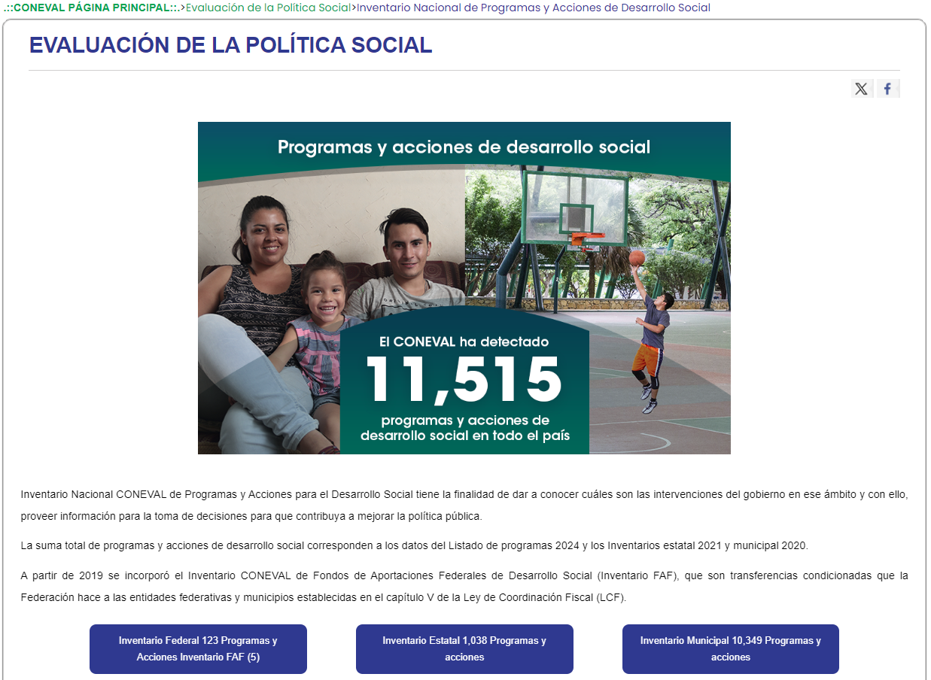
Visualizador sobre programas y acciones de desarrollo social en México
El Inventario Nacional CONEVAL de Programas, Acciones y Fondos de Aportaciones para el Desarrollo Social (Inventario Nacional) sistematizaba información relevante de los programas, acciones y fondos de desarrollo social en los ámbitos Federal, Estatal y Municipal.
www.glocalevalweek.org
Universidad Nacional Autónoma de México @cippsunam @cipps.unam.mx

Slide 4





Visualizador de programas de desarrollo social
Inventario Federal
Inventario Estatal
Inventario Municipal
124 variables
2022-2024
123 Programas y acciones de desarrollo social
63 variables
2021
1038 Programas y acciones de desarrollo social
124 variables
2022
6792 Programas y acciones de desarrollo social
20 bases de datos que en conjunto tienen más de 3512 registros

Slide 5
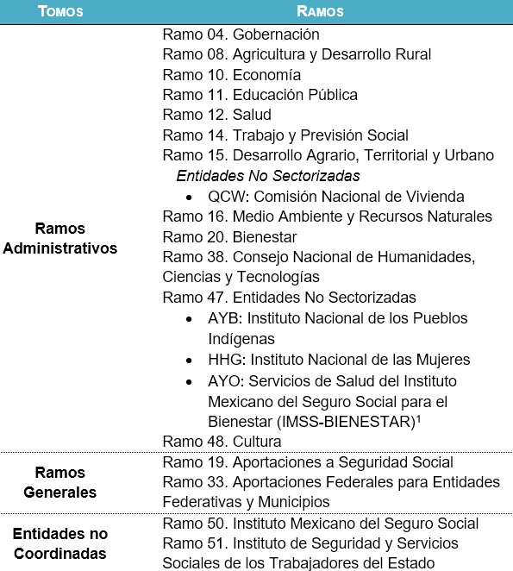
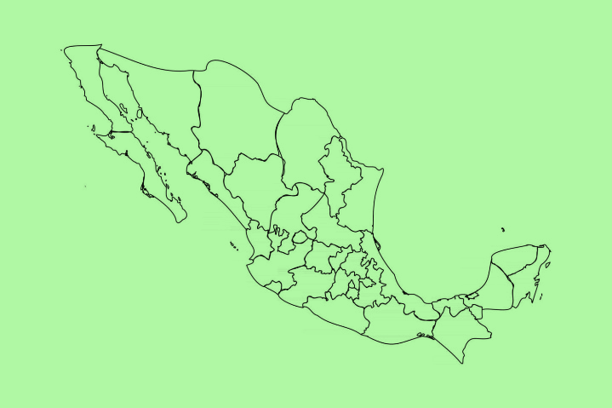
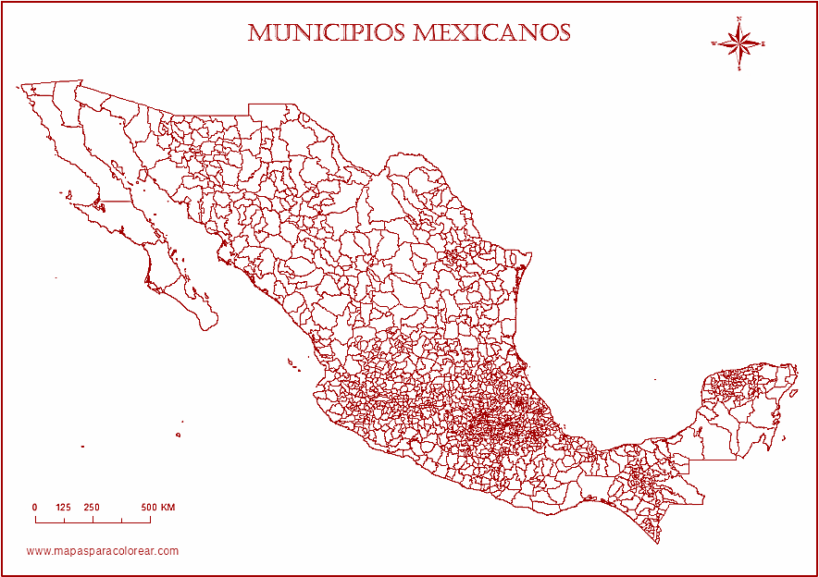
Visualizador sobre programas y acciones de desarrollo social en México
Inventario Nacional CONEVAL
Estatal
  Inventario CONEVAL de Programas y Acciones Estales de Desarrollo Social
  Inventario: 2010, 2011, 2013, 2014, 2016, 2018, 2021
Municipal
  Inventario CONEVAL de Programas y Acciones Municipales de Desarrollo Social
  Inventario: 2012-2013, 2014-2015, 2015-2016, 2017, 2020
Federal + FAF
  Inventario CONEVAL de Programas y Acciones Federales de Desarrollo Social
        Listados 2004-2008
        Inventario: 2009-2023
  Inventario CONEVAL de Fondos de Aportaciones Federales de Desarrollo Social
  Inventario FAF: 2019-2023
www.glocalevalweek.org
Universidad Nacional Autónoma de México @cippsunam @cipps.unam.mx

Slide 6
Visualizador sobre programas y acciones de desarrollo social en México
En el Inventario se puede consultar información clave de los programas y acciones de desarrollo social en seis ejes temáticos:
Datos generales
Dependencia, modalidad y clave presupuestal, nombre del programa, año de inicio
Derechos y Objetivos
Problemática que desea atender el programa, derecho social con el que se asocia, normatividad que rige la operación del programa
Población
Datos de la población potencial, objetivo y atendida. Además, comprende información sobre etapa de vida, padrón de beneficiarios
Presupuesto
Presupuesto original, modificado y ejercido de acuerdo con la Cuenta Pública
Evaluaciones
Información de las evaluaciones que tuvo el programa durante el ejercicio fiscal
Aspectos Susceptibles de Mejora
Vínculos a los documentos con las acciones comprometidas por los programas
www.glocalevalweek.org
Universidad Nacional Autónoma de México @cippsunam @cipps.unam.mx

Slide 7
Visualizador sobre programas y acciones de desarrollo social en México
Inventario CONEVAL de Programas y Acciones Federales de Desarrollo Social
Desde 2007, cada año el CONEVAL publicó el Listado de Programas y desde 2009 el inventario Federal
111 variables
118 variables
120 variables
121 variables
124 variables
Edición
2009-2012
Edición
2013
Edición
2014-2015
Edición
2016-2021
Edición
2022-2024
www.glocalevalweek.org
Universidad Nacional Autónoma de México @cippsunam @cipps.unam.mx

Slide 8
Visualizador sobre programas y acciones de desarrollo social en México
Inventario CONEVAL de Programas y Acciones Estatales de Desarrollo Social
Concentra información estratégica sobre las intervenciones de las 32 entidades federativas de un ejercicio fiscal específico alineadas con los derechos sociales o a la dimensión de bienestar económico.
Se integra a partir de la recopilación de información disponible en los sitios electrónicos oficiales de los gobiernos estatales.
El Inventario Estatal tiene información desde 2010
2014
2016
2018
2021
34 variables
47 variables
57 variables
63 variables
2,528
Programas y acciones
1,213 Programas y acciones
1,444
Programas y acciones
1,038
Programas y acciones
En 2021 se identificaron los programas y acciones implementados en las entidades federativas para la atención de la emergencia sanitaria por el virus SARS-Cov-2 (COVID-19).
www.glocalevalweek.org
Universidad Nacional Autónoma de México @cippsunam @cipps.unam.mx

Slide 9
Visualizador sobre programas y acciones de desarrollo social en México
Inventario CONEVAL de Programas y Acciones Municipales de Desarrollo Social
Información estratégica de los programas y acciones de desarrollo social implementados por las alcaldías y los municipios de las 32 entidades federativas durante el ejercicio fiscal.
Se integra a partir de la recopilación de información pública y oficial.
El Inventario Municipal tiene información desde 2012
Listado de fuentes de información (FI)
Información de los documentos oficiales de planeación y administración identificados.
Listado de intervenciones (I)
Se conforma por la información de los programas y acciones municipales de desarrollo social.
Presenta datos generales de los municipios como la población total y la población en condición de pobreza.
El número de variables cambia en cada ejercicio fiscal.
2012-2013
2020
2017
2014-2015
2015-2016
2022
FI: 41 variables
I: 24 variables
FI: 41 variables
I: 20 variables
FI: 43 variables
I: 19 variables
FI: 42 variables
I: 20 variables
FI: 45 variables
I: 20 variables
www.glocalevalweek.org
Universidad Nacional Autónoma de México @cippsunam @cipps.unam.mx

Slide 10

¿Cómo facilitamos el acceso a la evidencia para evaluación?

Slide 11
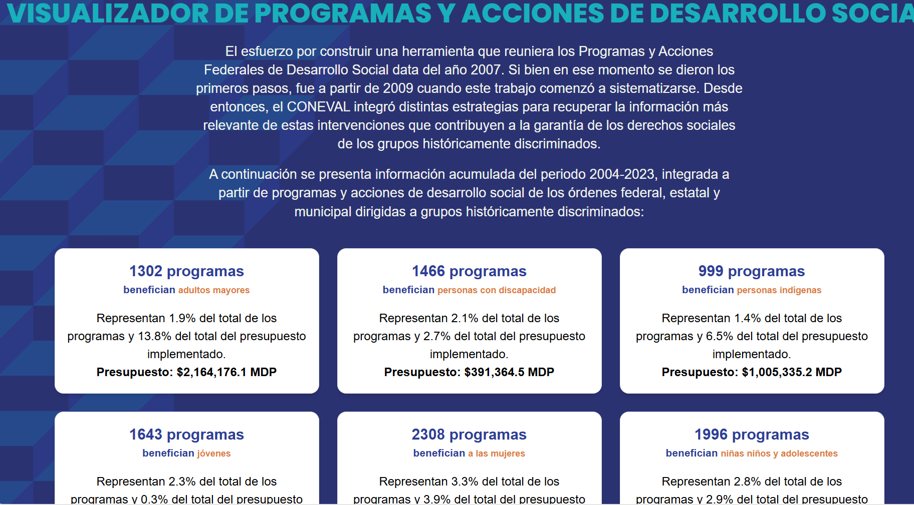
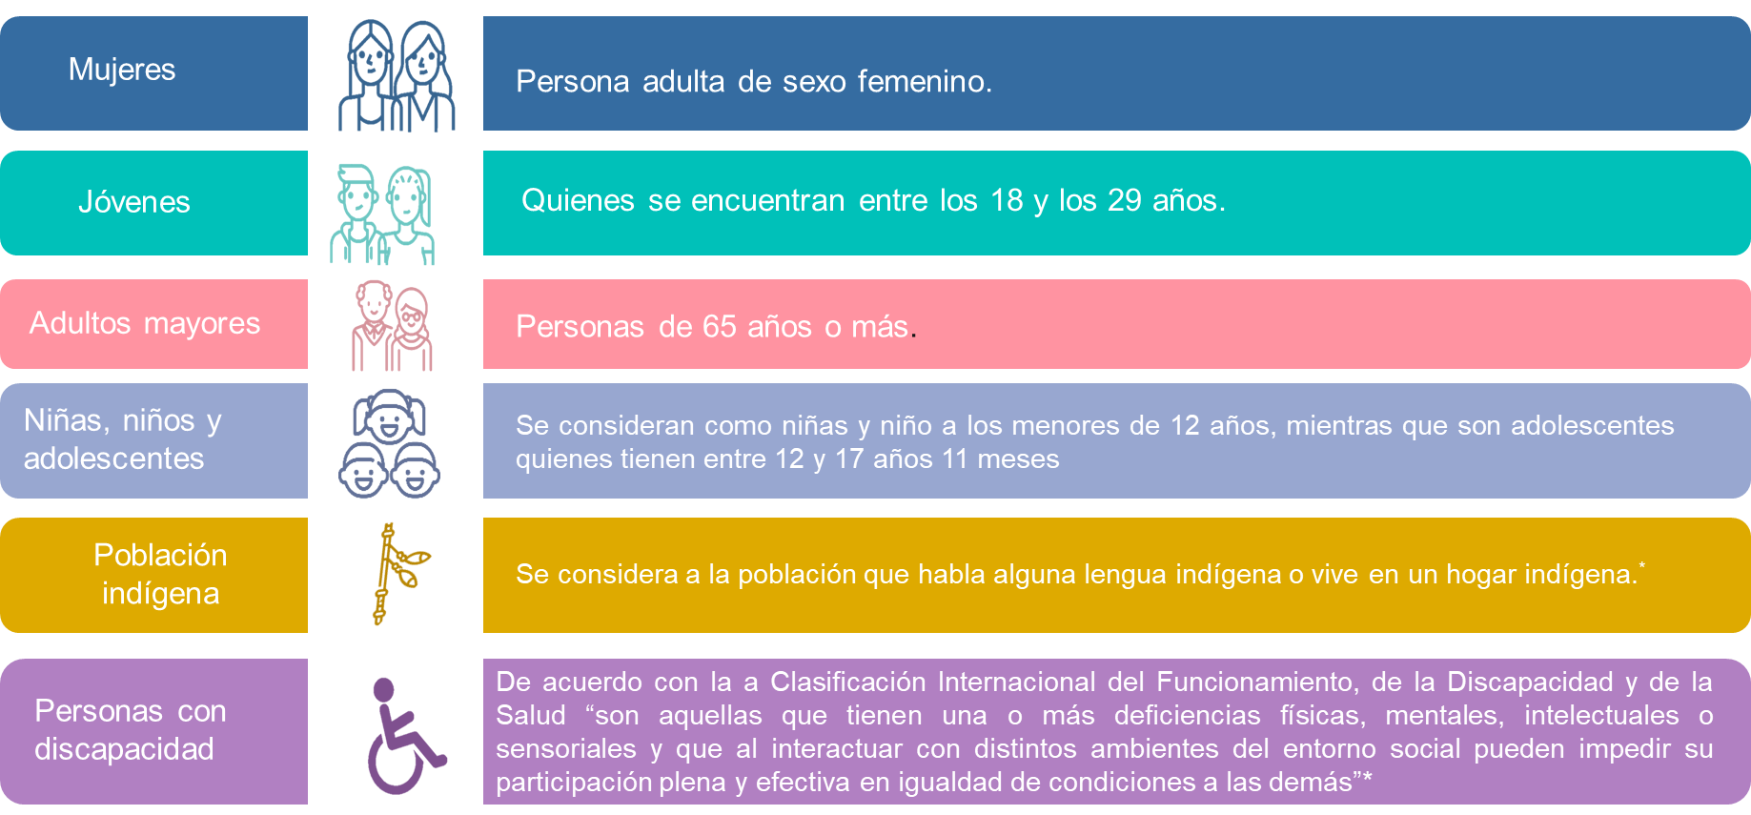
Visualizador sobre programas y acciones de desarrollo social en México
Integrar y sistematizar información relevante de los programas y de las acciones de los tres órdenes de gobierno.
Facilitar la transparencia y rendición de cuentas.
www.glocalevalweek.org
Universidad Nacional Autónoma de México @cippsunam @cipps.unam.mx

Slide 12
Visualizador sobre programas y acciones de desarrollo social en México
Se construyó un esquema común de base de datos, definiendo campos uniformes para los tres órdenes de gobierno (federal, estatal y municipal).
La plataforma parte del universo completo de programas identificados para cada orden de gobierno. Este universo actúa como la base común desde la cual se realizan todas las consultas.
Unidad de análisis: universo completo vs. programas de interés
www.glocalevalweek.org
Universidad Nacional Autónoma de México @cippsunam @cipps.unam.mx

Slide 13
Visualizador sobre programas y acciones de desarrollo social en México
Cada categoría fue construida a partir de un análisis detallado de los grupos de atención y tipo de apoyos registrados en los inventarios, considerando tanto su naturaleza como su propósito. El objetivo de esta clasificación fue facilitar la consulta, el análisis y la comparación entre órdenes de gobierno y periodos, preservando la especificidad de cada uno sin perder trazabilidad.
Grupos de atención
27 categorías
Tipos de apoyo
21 categorías
www.glocalevalweek.org
Universidad Nacional Autónoma de México @cippsunam @cipps.unam.mx

Slide 14
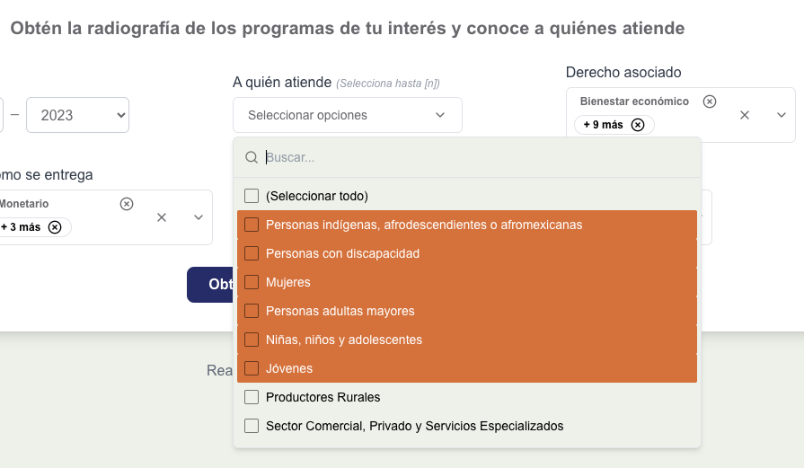
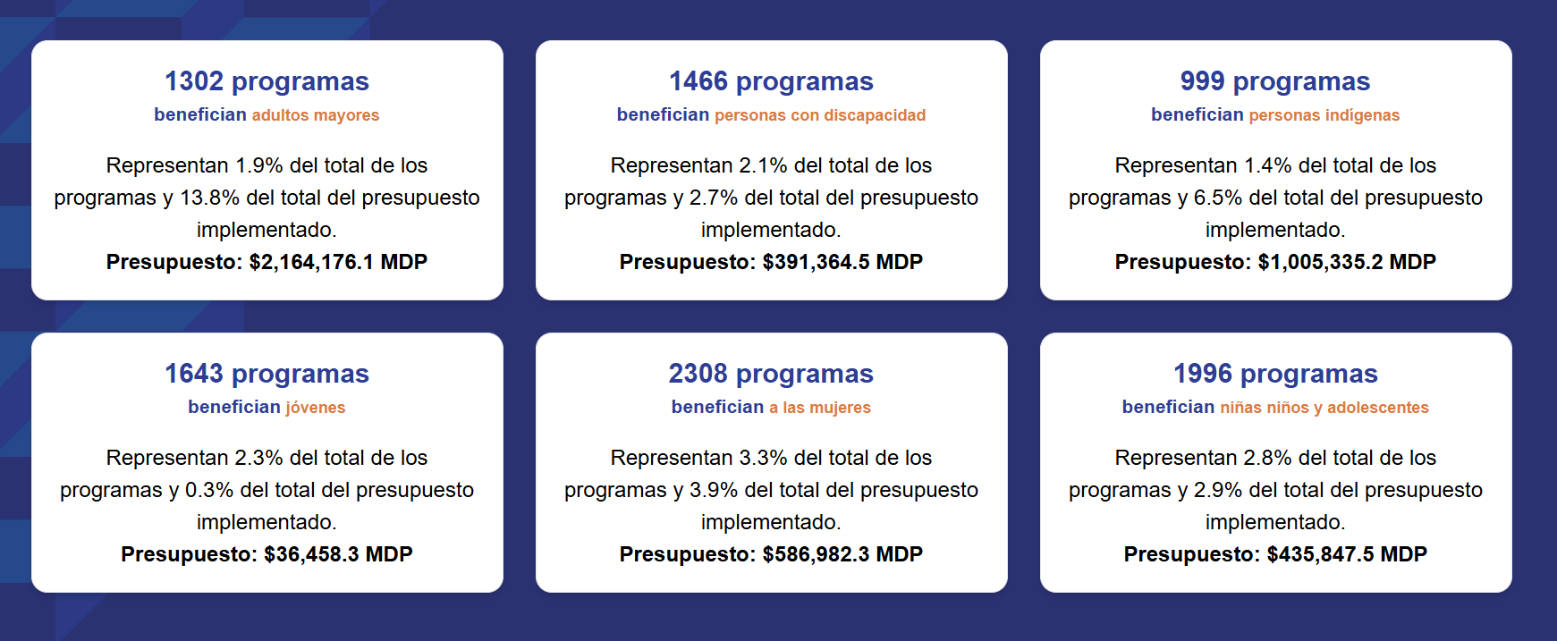
Visualizador sobre programas y acciones de desarrollo social en México
Clasificación del grupo Personas indígenas, afrodescendientes o afromexicanas
Tarjetas informativas
Filtros
Se presenta únicamente información sobre personas indígenas, excluyendo a personas afrodescendientes y afromexicanas.
Se utiliza la categoría amplia: “Personas indígenas, afrodescendientes o afromexicanas”
Tipos de apoyo
www.glocalevalweek.org
Universidad Nacional Autónoma de México @cippsunam @cipps.unam.mx

Slide 15
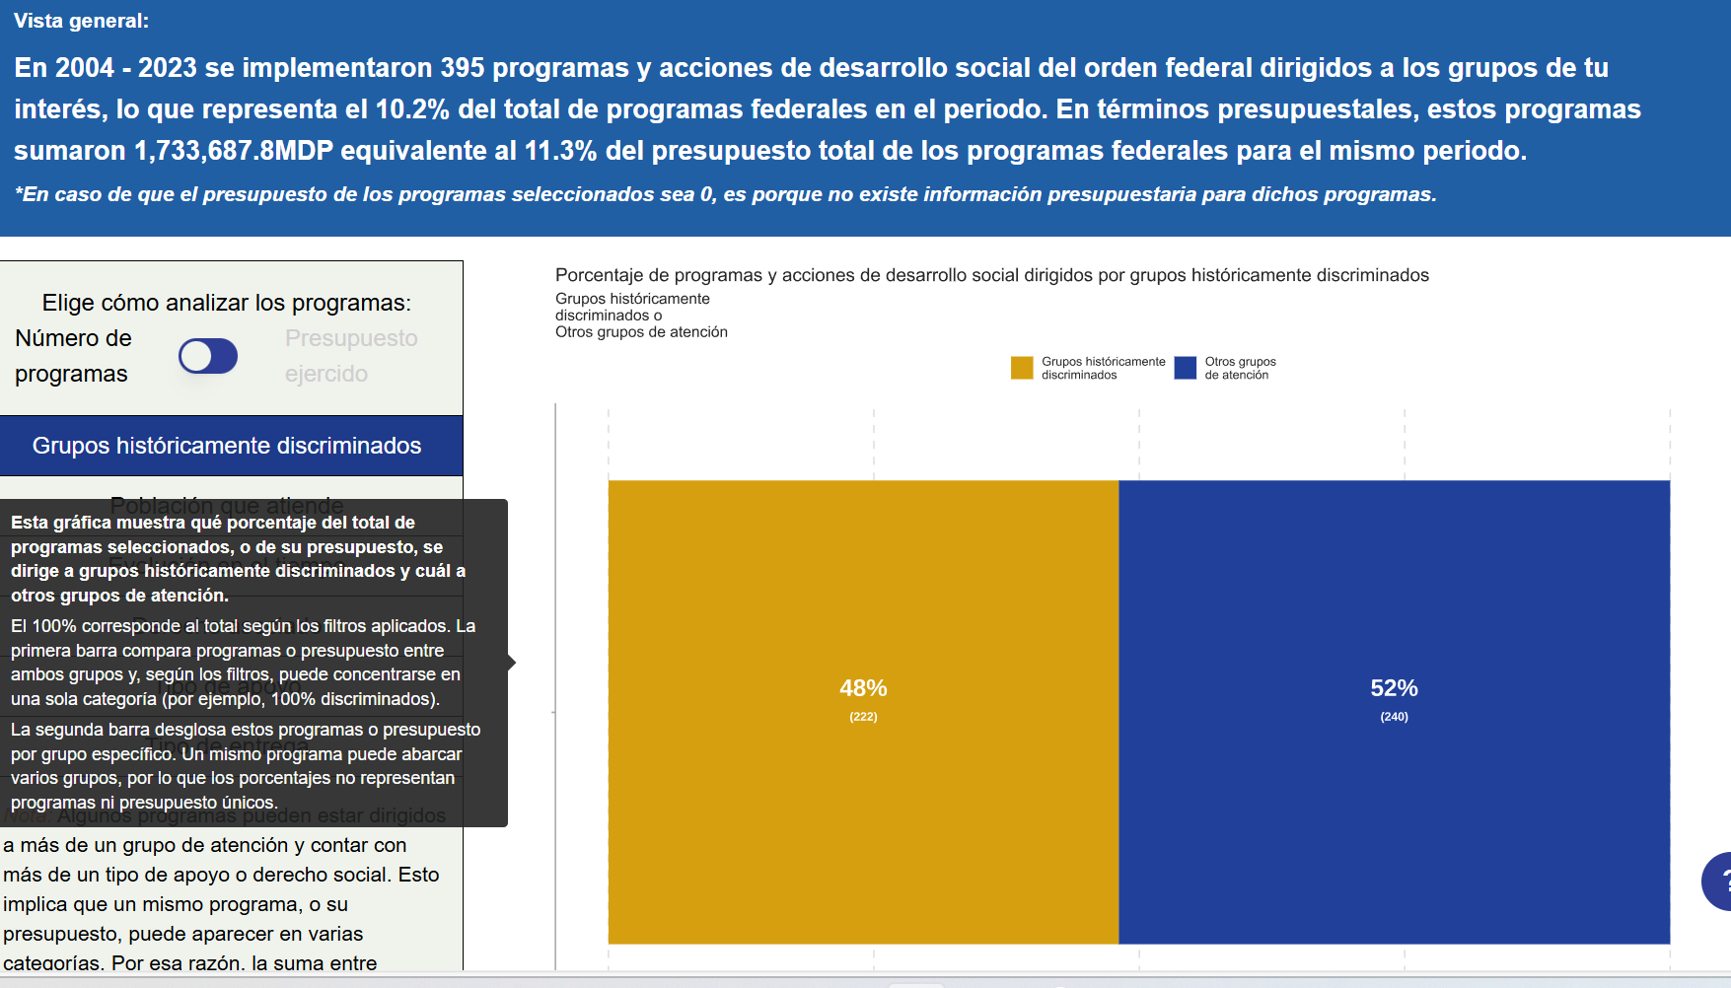
Visualizador sobre programas y acciones de desarrollo social en México
¿Cómo se cuentan los programas por categoría?
En las visualizaciones, no se cuenta cada programa una sola vez, se cuentan todas las veces que un programa aparece en una categoría.
¿Por qué?
Para mostrar presencia real en cada grupo o tipo de apoyo.
Permite ver énfasis temático y poblacional, no solo cantidades únicas.
www.glocalevalweek.org
Universidad Nacional Autónoma de México @cippsunam @cipps.unam.mx

Slide 16
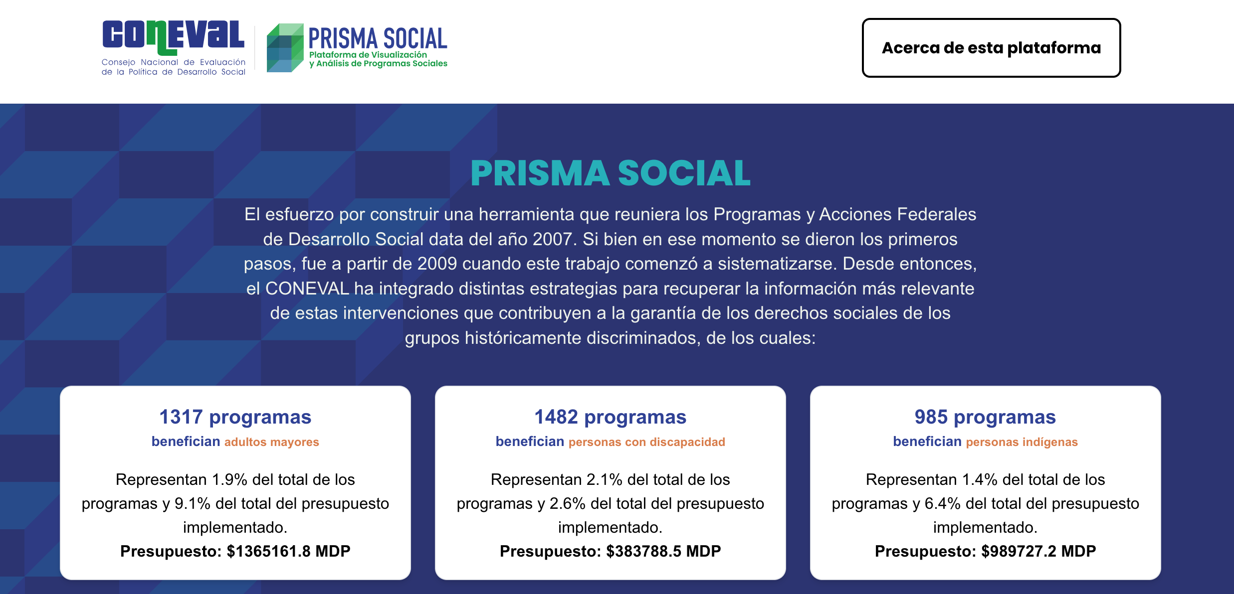
Visualizador sobre programas y acciones de desarrollo social en México
www.glocalevalweek.org
Universidad Nacional Autónoma de México @cippsunam @cipps.unam.mx

Slide 17
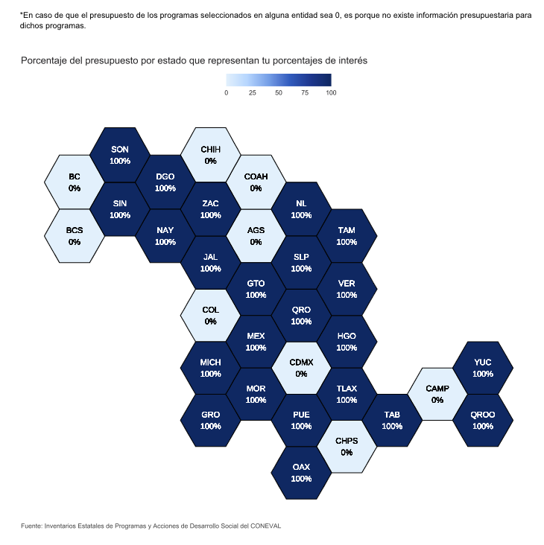
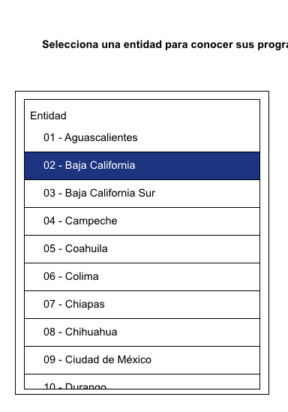
Visualizador sobre programas y acciones de desarrollo social en México
www.glocalevalweek.org
Universidad Nacional Autónoma de México @cippsunam @cipps.unam.mx

Slide 18



Visualizador sobre programas y acciones de desarrollo social en México
Usos del Visualizador
Academia
Población
Tomadores de decisión y servidores públicos
Generar evidencia de los programas en los tres órdenes de gobierno
Facilitar la toma de decisiones a partir de información clave y sintética.
Brindar una herramienta complementaria para la investigación en el ámbito de desarrollo social.
Contribuir a la transparencia y fortalecer el acceso a la información.
www.glocalevalweek.org
Universidad Nacional Autónoma de México @cippsunam @cipps.unam.mx

Slide 19


global
evaluation
initiative
¡Gracias!

